Slide 1
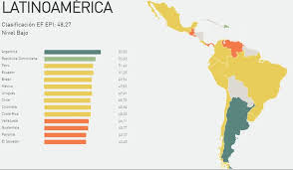
Oportunidades Programa RYE para los clubes
1. Conexión con la comunidad
2. Oportunidades para la juventud
6. Programa distrital y participativo
3. Aporte país: 8% habla inglés;
42 de 70 países
5. Contacto con el mundo
4. Membresía

Slide 2
Oportunidades Programa RYE para los clubes
El programa de intercambio RYE nos brinda la oportunidad como clubes rotarios a conectarnos en los distintos ámbitos del que hacer rotario. Darnos a conocer en nuestra comunidad, integrar a la juventud, aportar con capital humano a nuestro país, aumentar la membresía, interactuar con Rotary a nivel mundial y a trabajar juntos como distrito.
En esta oportunidad queremos referirnos como el programa nos ayuda a conectarnos con la comunidad.
El RYE es un programa de intercambio abierto a toda la comunidad a lo largo de nuestro distrito, anualmente estamos enviando y recibiendo alrededor de 70 estudiantes. Los estudiantes de intercambio son embajadores de Rotary que se inserta en la comunidad escolar, comunal y familiar. Estos jóvenes son fieles representantes del espíritu de Rotary, a quienes debemos involucrar en las actividades que cada club tenga en su comunidad, con ellos podemos mostrar nuestra diversidad. Las familias que envían sus hijos, nietos, sobrinos o amigos en intercambios están confiando en nosotros como organización a lo más preciados que ellos tienen y esta confianza es la que debemos alimentar día a día como rotarios frente a nuestras comunidades, no sólo a través de este programa, sino que en todo nuestro quehacer Rotario.

